Slide 1
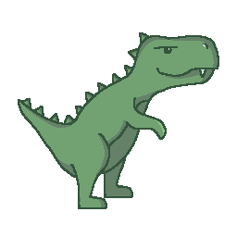

Google Dinosaur Game Clone - DinoJump

Slide 2
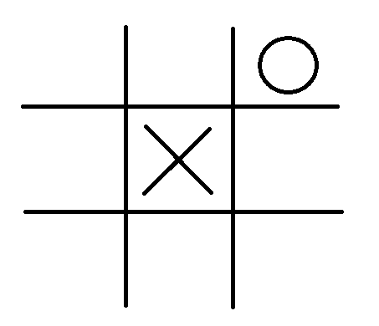
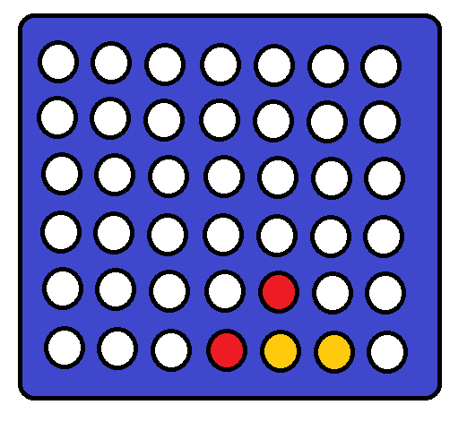
Warum dieses Projekt?
Aufgabe: Objektorientierung an einem Beispiel erklären
mögliche Spiele:
TicTacToe (wie ich damals)
4 Gewinnt
cooleres Spiel?
Google Dinosaur Game!

Slide 3
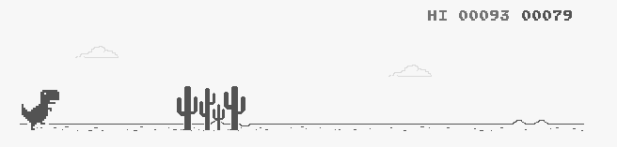
Warum dieses Projekt?

Slide 4
Grundlegender Stand
Zeichnungen von Person machen lassen
Grundlegende Fenster-einstellungen eingerichtet
Zeichnungen importieren
Main Loop
Spiel schließbar (auf X)
Spiel gezeichnet

Slide 5
Grundlegender Stand
Zwei Dateien: game.py und chars.py
game.py
grundlegende Einstellungen
„main loop“
chars.py
Erstellen von Charakter Klassen
Charakter = bewegl. Objekt

Slide 6
Erste Schritte
Klasse Charakter = Gemeinsamkeit aller Charaktere (Player, Gegner)
Position (x, y) auf Fenster
Bild
festgelegt in __init__()
Self.[Var] = Var in ganzer Klasse
Zugriff auf Position und Bild für game.py durch „helper functions“

Slide 7
Erste Schritte
helper functions
Char.position()= Rückgabe der aktuellen Position
Chars.image()= Rückgabe des anzuzeigenden Bilds
chars.position()
y
x
chars.image()

Slide 8
Erste Schritte
Klasse Spieler (Player)
basiert auf einem Charakter class Player(character):
übernimmt Eigenschaften
Position (x, y) super().__init__(x,y)
übernimmt automatisch die helper functions

Slide 9
Erste Schritte
Spielerobjekt erstellen player = chars.Player(200, 375)
Aktuell:
Dino wird statisch gezeichnet dinoImg und (200, 375)
Neu:
Zeichen mithilfe helper functions des Spielers player.image() und player.position()

Slide 10

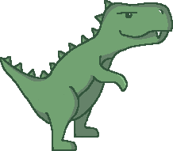
Dino soll „laufen“
Problem: Veränderung der x-Koordinate führt dazu, dass Dino aus Bild läuft
Anschein erregen:
Hintergrund bewegen
Boden bewegen
Beinchen bewegen

Slide 11
Dino soll „laufen“
Problem: Veränderung der x-Koordinate führt dazu, dass Dino aus Bild läuft
Anschein erregen:
Hintergrund bewegen
Boden bewegen
Beinchen bewegen

Slide 12
Dino soll „laufen“
Hintergrund bewegen:
Variable: bgMove = 0
bgMove nach jedem durchlauf des Mainloops verringert
(Verringern für Bewegung nach links)
Problem?

Slide 13
Dino soll „laufen“
Problem:
Hintergrund irgendwann am Ende (bei bgMove = -4096)
Funktion, die überprüft wann diese Koordinate erreicht ist und sie auf 0 zurücksetzt
moveSurface(var, speed, end)

Slide 14
Dino soll „laufen“
Boden bewegen:
Trennung in Boden und Hintergrund
Hintergrund langsamer als Boden = Angenehmer für Augen
gleiches bgMove, nur flMove
bgMove nach Loop nur um ¼ des Speeds erhöhen

Slide 15
Dino soll „laufen“
Schneller werden von Zeit zu Zeit
Variable Speed: speed = 10
erhöht sich um 0,05 pro Loop
Scoreboard
Variable: currentScore = 0
Loop: currentScore += speed
Score zeichnen lassen

Slide 16
Dino soll „laufen“
Beinchen bewegen
Bilder Liste importieren
Klasse Player:
Variable: self.currentImg = 0
Funktion nextAnimation()
Wenn self.currentImg == 0 → +1 (Bein hinten hoch)
Sonst → =0 (Bein vorne hoch)

Slide 17
Dino soll „laufen“
Beinchen bewegen
alle zwei Loops player.nextAnimation() ausführen (zu schnell bei jedem Loop)
Variable: animationCounter = 0
Logik: jeden zweiten Durchlauf Funktion ausführen

